Slide 1


LỚP
12
HÌNH HỌC
Chương 2: MẶT NÓN – MẶT TRỤ - MẶT CẦU.
Bài 2: MẶT CẦU
Tiết 21
BÀI TẬP MẶT CẦU
I
I
MẶT CẦU NGOẠI TIẾP KHỐI CHÓP TAM GIÁC
BÀI TẬP TRẮC NGHIỆM

Slide 2
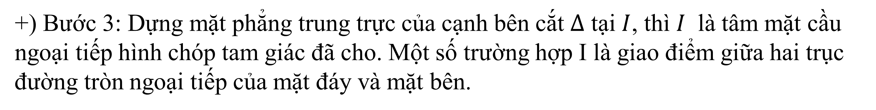
I
MẶT CẦU NGOẠI TIẾP KHỐI CHÓP TAM GIÁC
 Phương pháp xác định tâm và bán kính mặt cầu ngoại tiếp khối chóp tam giác
+) Bước 1: Xác định tâm $O$của đường tròn ngoại tiếp tam giác mặt đáy
+) Bước 2: Xác định trục $∆$ của đường tròn ngoại tiếp tam giác đáy. ($∆$ được gọi là trục của đường tròn ngoại tiếp đáy)
+) Bước 3: Dựng mặt phẳng trung trực của cạnh bên cắt $∆$ tại $I$, thì $I$ là tâm mặt cầu ngoại tiếp hình chóp tam giác đã cho. Một số trường hợp I là giao điểm giữa hai trục đường tròn ngoại tiếp của mặt đáy và mặt bên.
Bài tập vận dụng

Slide 3
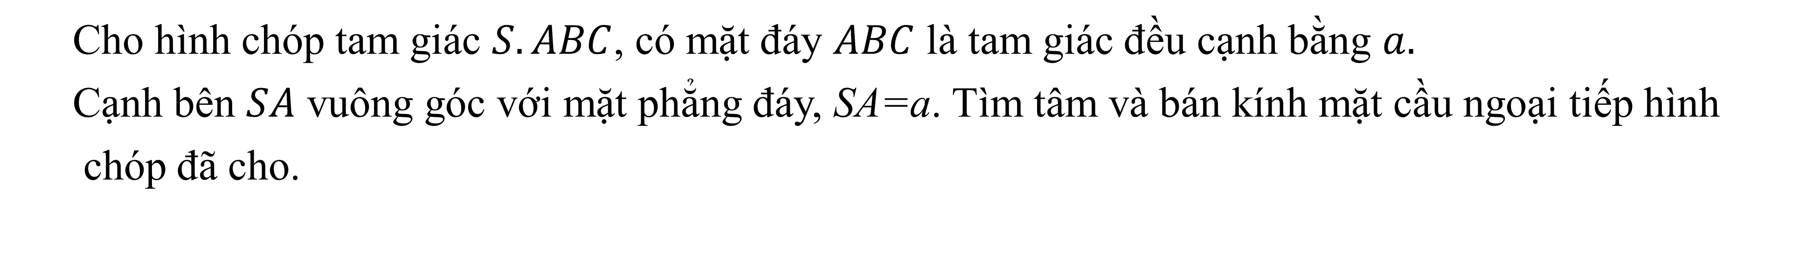
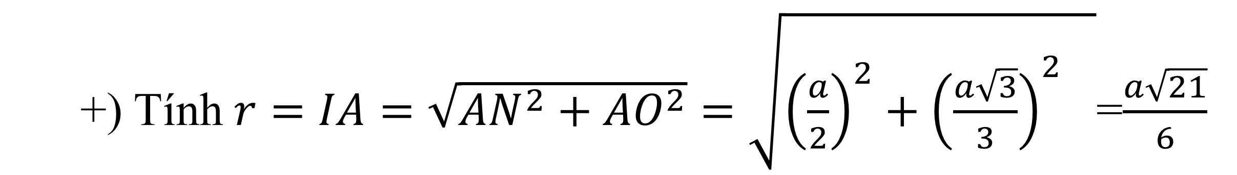
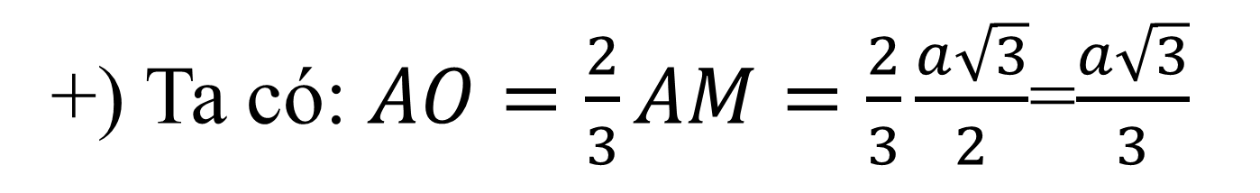
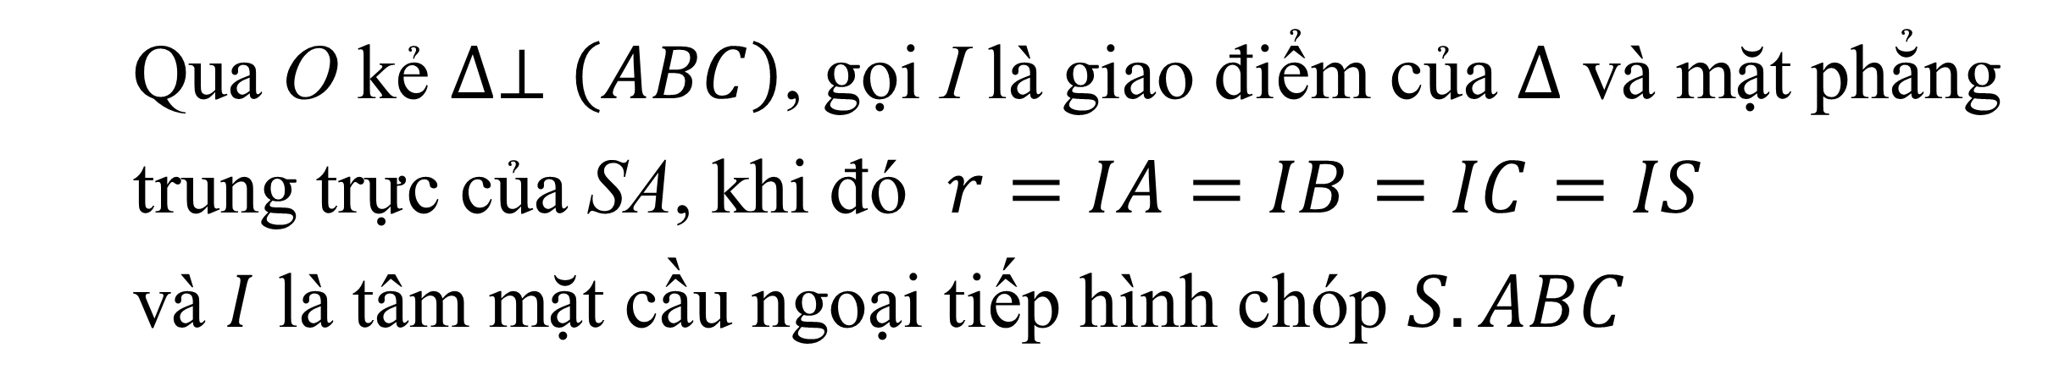
Dạng 1:
Hình chóp tam giác có cạnh bên vuông góc với mặt đáy.
Bài tập 1
Cho hình chóp tam giác $S.ABC$, có mặt đáy $ABC$ là tam giác đều cạnh bằng $a.$
Cạnh bên $SA$ vuông góc với mặt phẳng đáy, SA=a. Tìm tâm và bán kính mặt cầu ngoại tiếp hình
chóp đã cho.
Bài giải
+) Gọi $O$ là tâm của tam giác đều: $ABC$
Qua O kẻ $∆⊥\left(ABC\right)$, gọi I là giao điểm của $∆$ và mặt phẳng
trung trực của SA, khi đó $r=IA=IB=IC=IS$
và $I$ là tâm mặt cầu ngoại tiếp hình chóp $S.ABC$
+) Ta có: $AO=\frac{2}{3}AM=\frac{2}{3}\frac{a\sqrt{3}}{2}$=$\frac{a\sqrt{3}}{3}$
+) Tính $r=IA=\sqrt{{AN}^{2}+{AO}^{2}}=\sqrt{{\left(\frac{a}{2}\right)}^{2}+{{\left(\frac{a\sqrt{3}}{3}\right)}^{2}}^{}}$=$\frac{a\sqrt{21}}{6}$

Slide 4



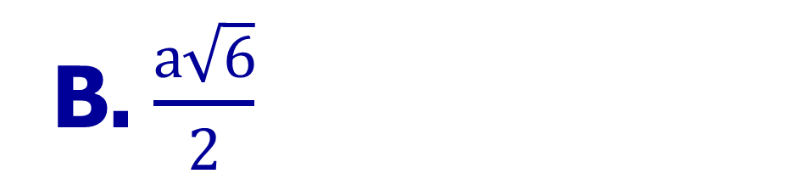

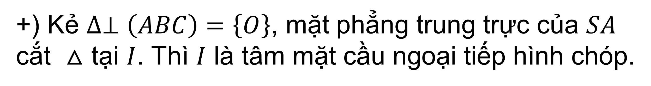
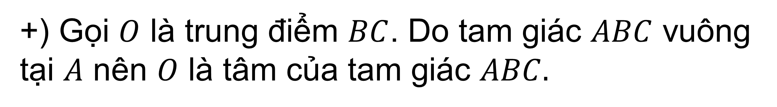
BÀI TẬP TRẮC NGHIỆM
Câu 1.
Mặt cầu ngoại tiếp hình chóp $S.ABC$ có đáy là tam giác vuông và cân tại $A$, cạnh bên $SA$ vuông góc với mặt đáy, $biết AB=a, SA=2a$. Tính bán kính mặt cầu trên?
$$\text{A}\text{.} \frac{a\sqrt{6}}{4}\text{.}$$
B. $\frac{a\sqrt{6}}{2}$
$$\text{D}\text{.} \frac{a\sqrt{2}}{2}\text{.}$$
B
$$\text{C}\text{.} a\sqrt{3}\text{.}$$
Bài giải
+) Gọi $O$ là trung điểm $BC$. Do tam giác $ABC$ vuông tại $A$ nên $O$ là tâm của tam giác $ABC.$
+) Kẻ $∆⊥\left(ABC\right)=\left\{O\right\}$, mặt phẳng trung trực của $SA$ cắt $△$ tại $I$. Thì $I$ là tâm mặt cầu ngoại tiếp hình chóp.
+) $r=IA=\sqrt{{AN}^{2}+{AO}^{2}}$=$\sqrt{a^{2}+{\left(\frac{BC}{2}\right)}^{2}}=\sqrt{a^{2}+{\left(\frac{a\sqrt{2}}{2}\right)}^{2}}=\frac{a\sqrt{6}}{2}$
$$\text{Ch}\text{ọ}\text{n} \text{B}\text{.}$$

Slide 5
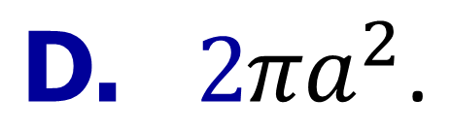


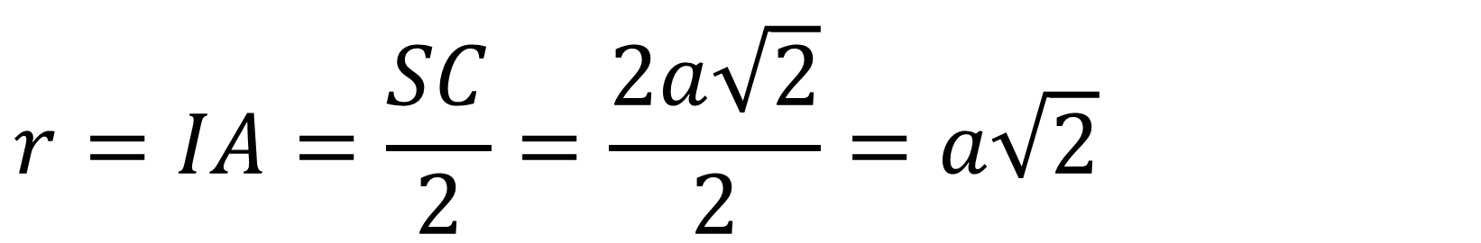

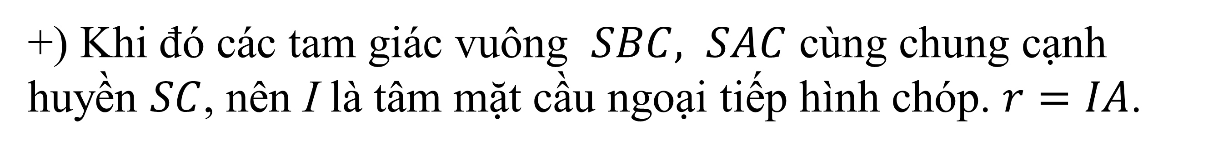

BÀI TẬP TRẮC NGHIỆM
Câu 2.
Cho mặt cầu ngoại tiếp hình chóp tam giác $S.ABC$ có đáy $ABC$ là tam giác vuông tại $B.AC=2a, SA=2a,$có $SA$ vuông góc với mặt phẳng đáy. Tính diện tích mặt cầu đó?
$$\text{A}\text{.} 16πa^{2}\text{.}$$
$$\text{B}\text{.} 8πa^{2}\text{.}$$
B
$$\text{C}\text{.} 4πa^{2}\text{.}$$
$$\text{D}\text{.} 2πa^{2}\text{.}$$
Bài giải
$$\text{Ch}\text{ọ}\text{n} \text{B}\text{.}$$
+) Gọi $O,I$ lần lượt là trung điểm của $AC, SC.$
+) Khi đó các tam giác vuông $SBC, SAC$ cùng chung cạnh huyền $SC$, nên I là tâm mặt cầu ngoại tiếp hình chóp. $r=IA$.
$$r=IA=\frac{SC}{2}=\frac{2a\sqrt{2}}{2}=a\sqrt{2}$$
Vậy diện tích mặt cầu: $S=4πr^{2}=4.π.2a^{2}=8πa^{2}$
Chú ý: Trong hình chóp, nếu có một cạnh nhìn các đỉnh còn lại bằng một góc vuông thì cạnh đó là đường kính của mặt cầu ngoại tiếp hình chóp đó.

Slide 6
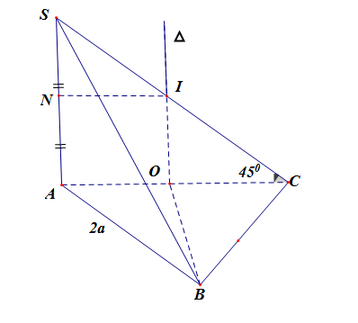
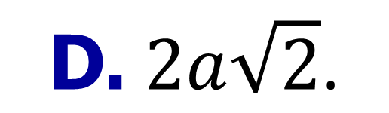



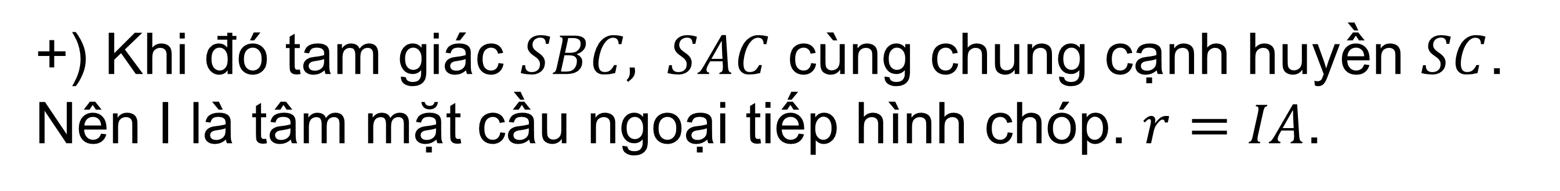

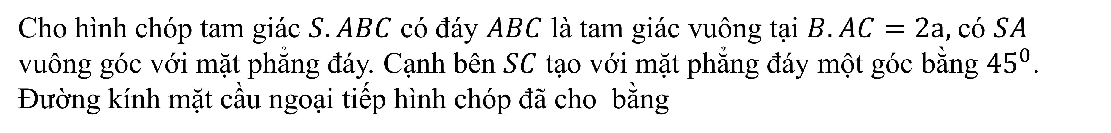
BÀI TẬP TRẮC NGHIỆM
Câu 3.
Cho hình chóp tam giác $S.ABC$ có đáy $ABC$ là tam giác vuông tại $B.AC=2a,$có $SA$ vuông góc với mặt phẳng đáy. Cạnh bên $SC$ tạo với mặt phẳng đáy một góc bằng ${45}^{0}$. Đường kính mặt cầu ngoại tiếp hình chóp đã cho bằng
$$\text{A}\text{.} 4a\sqrt{2}\text{.}$$
$$\text{B}\text{.} 2πa^{2}\text{.}$$
$$\text{C}\text{.} 6a\sqrt{2}\text{.}$$
D
$$\text{D}\text{. }2a\sqrt{2}\text{.}$$
Bài giải
+) Gọi $O,I$ lần lượt là trung điểm của $AC, SC.$
+) Khi đó tam giác $SBC, SAC$ cùng chung cạnh huyền $SC$. Nên I là tâm mặt cầu ngoại tiếp hình chóp. $r=IA$.
$$SA=AC=2a\sqrt{2}, 2r=2IA=SC=2a\sqrt{2}$$
Vậy đường kính mặt cầu: $2r=2a\sqrt{2}$
$$\text{Ch}\text{ọ}\text{n} \text{D}\text{.}$$

Slide 7


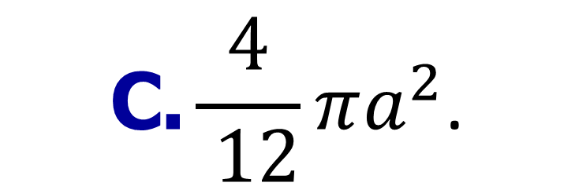
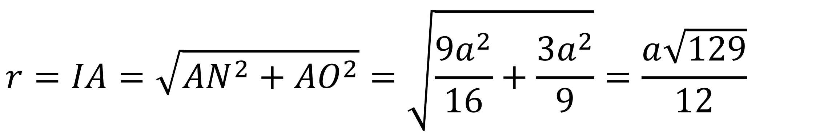
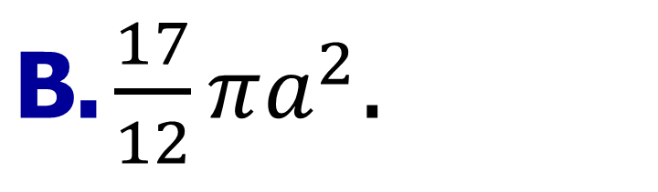
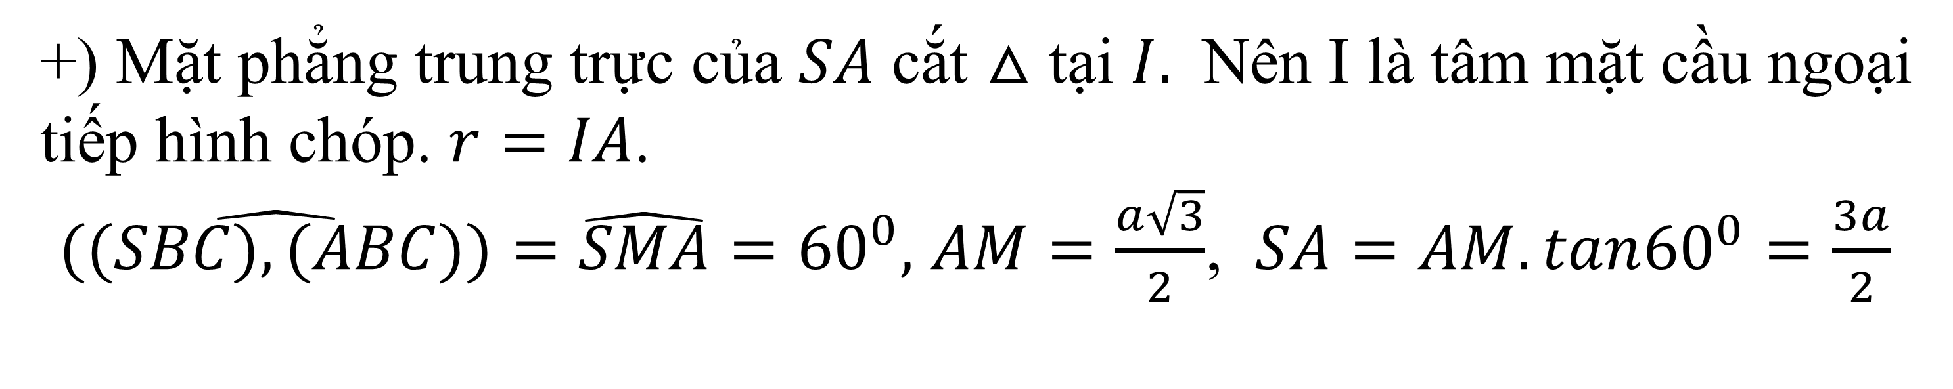

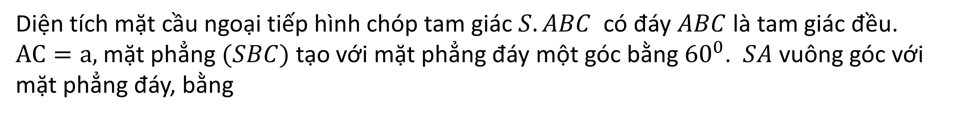
BÀI TẬP TRẮC NGHIỆM
Câu 4.
Diện tích mặt cầu ngoại tiếp hình chóp tam giác $S.ABC$ có đáy $ABC$ là tam giác đều. $AC=a,$mặt phẳng $(SBC)$ tạo với mặt phẳng đáy một góc bằng ${60}^{0}$. $SA$ vuông góc với mặt phẳng đáy, bằng
$$\text{A}\text{.}\frac{43}{12}πa^{2}\text{.}$$
$\text{B}\text{.}\frac{17}{12}πa^{2}$.
$$\text{C}\text{.}\frac{4}{ 12}πa^{2}\text{.}$$
$$\text{D}\text{.}\frac{13}{12}πa^{2}\text{.}$$
A
Bài giải
+) Gọi $O$ là tâm của tam giác $ABC$, kẻ $∆⊥\left(ABC\right)=\left\{O\right\}$
+) Mặt phẳng trung trực của $SA$ cắt $△$ tại $I.$ Nên I là tâm mặt cầu ngoại tiếp hình chóp. $r=IA$.
$\hat{((SBC),(ABC))}=\hat{SMA}={60}^{0},$ $AM=\frac{a\sqrt{3}}{2}$, $SA=AM.tan{60}^{0}=\frac{3a}{2}$
$$r=IA=\sqrt{{AN}^{2}+{AO}^{2}}=\sqrt{\frac{9a^{2}}{16}+\frac{3a^{2}}{9}}=\frac{a\sqrt{129}}{12}$$
Vậy diện tích mặt cầu: $S=4πr^{2}=\frac{43}{12}πa^{2}$
$$\text{Ch}\text{ọ}\text{n} \text{A}\text{.}$$

Slide 8
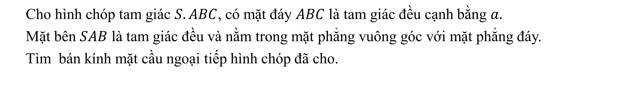
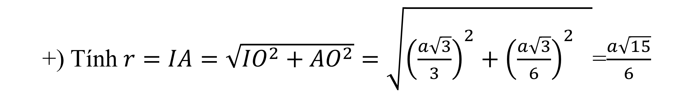
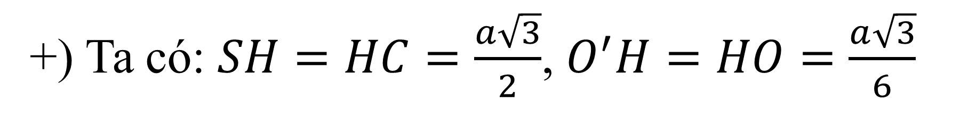
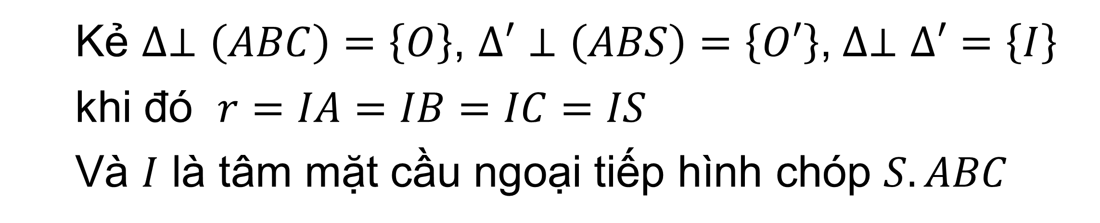
Dạng 2:
Hình chóp tam giác có mặt bên vuông góc với mặt đáy.
Bài tập 1
Cho hình chóp tam giác $S.ABC$, có mặt đáy $ABC$ là tam giác đều cạnh bằng $a.$
Mặt bên $SAB$ là tam giác đều và nằm trong mặt phẳng vuông góc với mặt phẳng đáy.
Tìm bán kính mặt cầu ngoại tiếp hình chóp đã cho.
Bài giải
+) Gọi $O, O′$ là tâm của tam giác đều: $ABC, SAB.$
Kẻ $∆⊥\left(ABC\right)=\left\{O\right\}$, $∆′⊥\left(ABS\right)=\left\{O′\right\}$, $∆⊥∆′=\left\{I\right\}$
khi đó $r=IA=IB=IC=IS$
Và $I$ là tâm mặt cầu ngoại tiếp hình chóp $S.ABC$
+) Ta có: $SH=HC=\frac{a\sqrt{3}}{2}$, $O^{′}H=HO=\frac{a\sqrt{3}}{6}$
+) Tính $r=IA=\sqrt{{IO}^{2}+{AO}^{2}}=\sqrt{{\left(\frac{a\sqrt{3}}{3}\right)}^{2}+{{\left(\frac{a\sqrt{3}}{6}\right)}^{2}}^{}}$=$\frac{a\sqrt{15}}{6}$

Slide 9


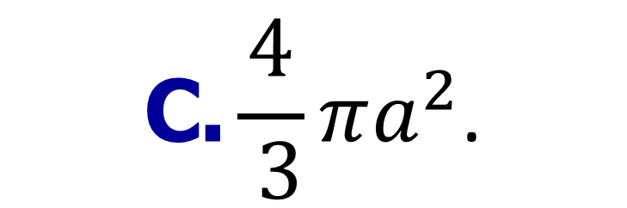
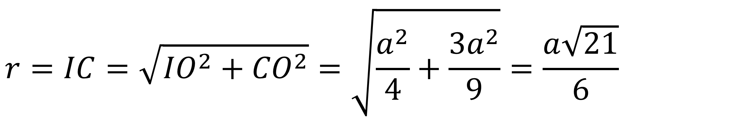

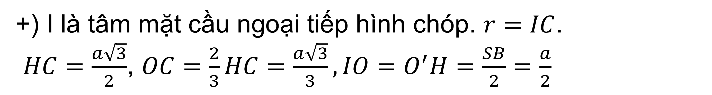

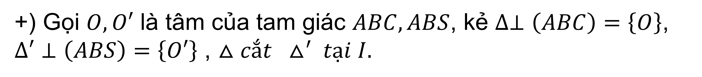
BÀI TẬP TRẮC NGHIỆM
Câu 1.
Diện tích mặt cầu ngoại tiếp hình chóp tam giác $S.ABC$ có đáy $ABC$ là tam giác đều. $AC=a,$ tam giác $SAB$ vuông cân tại $B$và thuộc mặt phẳng vuông góc với mặt phẳng đáy.
$$\text{A}\text{.}\frac{5}{2}πa^{2}\text{.}$$
$\text{B}\text{.}\frac{1}{2}πa^{2}$.
$$\text{C}\text{.}\frac{4}{ 3}πa^{2}\text{.}$$
$$\text{D}\text{.}\frac{7}{3}πa^{2}\text{.}$$
D
Bài giải
+) Gọi $O, O′$ là tâm của tam giác $ABC, ABS$, kẻ $∆⊥\left(ABC\right)=\left\{O\right\}$,
$∆′⊥\left(ABS\right)=\left\{O′\right\}$ , $△cắt △^{′} tại I.$
+) I là tâm mặt cầu ngoại tiếp hình chóp. $r=IC$.
$HC=\frac{a\sqrt{3}}{2}$, $OC=\frac{2}{3}HC=\frac{a\sqrt{3}}{3}, IO=O^{′}H=\frac{SB}{2}=\frac{a}{2}$
$$r=IC=\sqrt{{IO}^{2}+{CO}^{2}}=\sqrt{\frac{a^{2}}{4}+\frac{3a^{2}}{9}}=\frac{a\sqrt{21}}{6}$$
Vậy diện tích mặt cầu: $S=4πr^{2}=\frac{7}{3}πa^{2}$
$$\text{Ch}\text{ọ}\text{n} \text{D}\text{.}$$

Slide 10
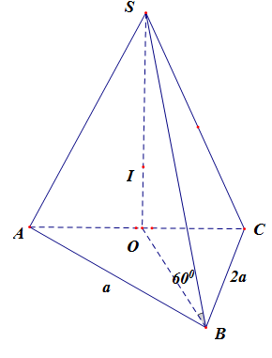

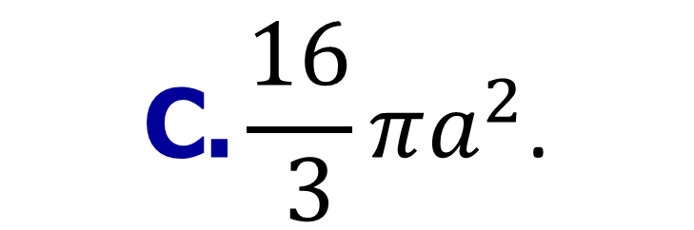

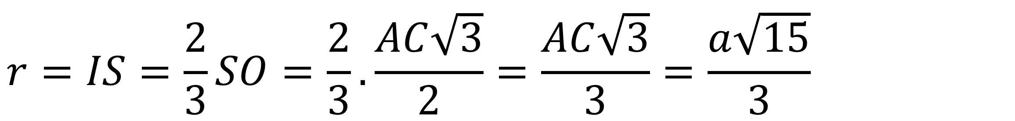

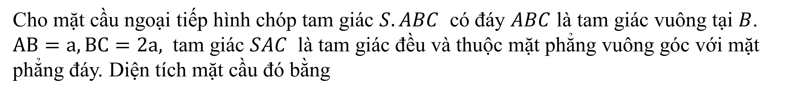
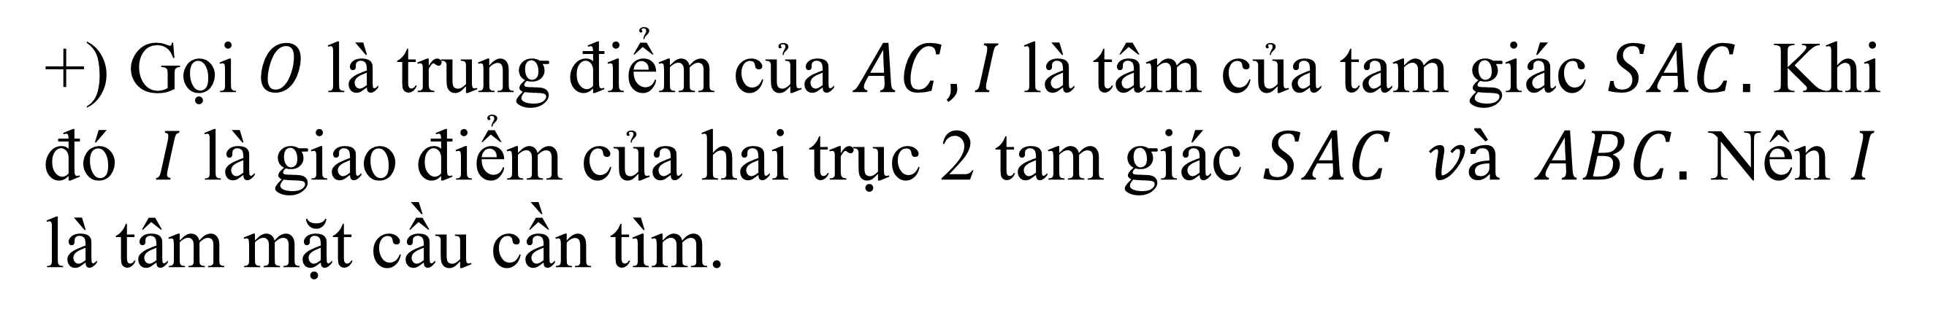
BÀI TẬP TRẮC NGHIỆM
Câu 2.
Cho mặt cầu ngoại tiếp hình chóp tam giác $S.ABC$ có đáy $ABC$ là tam giác vuông tại $B$. $AB=a, BC=2a,$ tam giác $SAC$ là tam giác đều và thuộc mặt phẳng vuông góc với mặt phẳng đáy. Diện tích mặt cầu đó bằng
$$\text{A}\text{.}\frac{20}{3}πa^{2}\text{.}$$
$\text{B}\text{.} 4πa^{2}$.
$$\text{C}\text{.}\frac{16}{ 3}πa^{2}\text{.}$$
$$\text{D}\text{.}\frac{7}{2}πa^{2}\text{.}$$
A
Bài giải
+) Gọi $O$ là trung điểm của $AC, I$ là tâm của tam giác $SAC.$ Khi đó $I$ là giao điểm của hai trục 2 tam giác $SAC và ABC.$ Nên $I$ là tâm mặt cầu cần tìm.
$$r=IS=\frac{2}{3}SO=\frac{2}{3}.\frac{AC\sqrt{3}}{2}=\frac{AC\sqrt{3}}{3}=\frac{a\sqrt{15}}{3}$$
Vậy diện tích mặt cầu: $S=4πr^{2}=\frac{20}{3}πa^{2}$
$$\text{Ch}\text{ọ}\text{n} \text{A}\text{.}$$

Slide 11
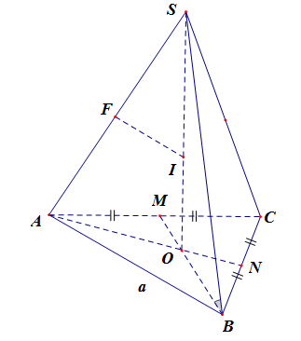
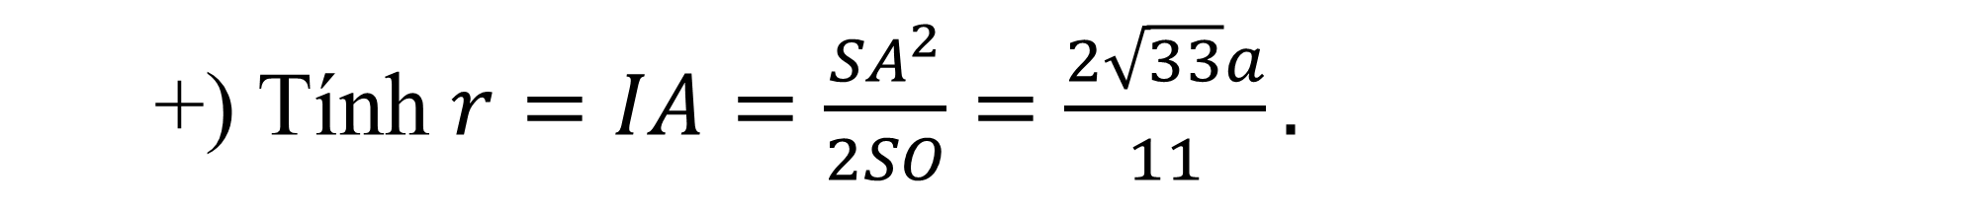
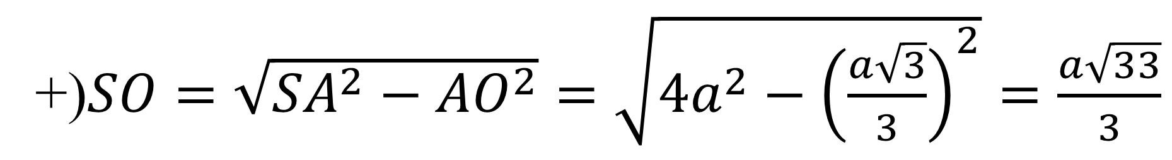
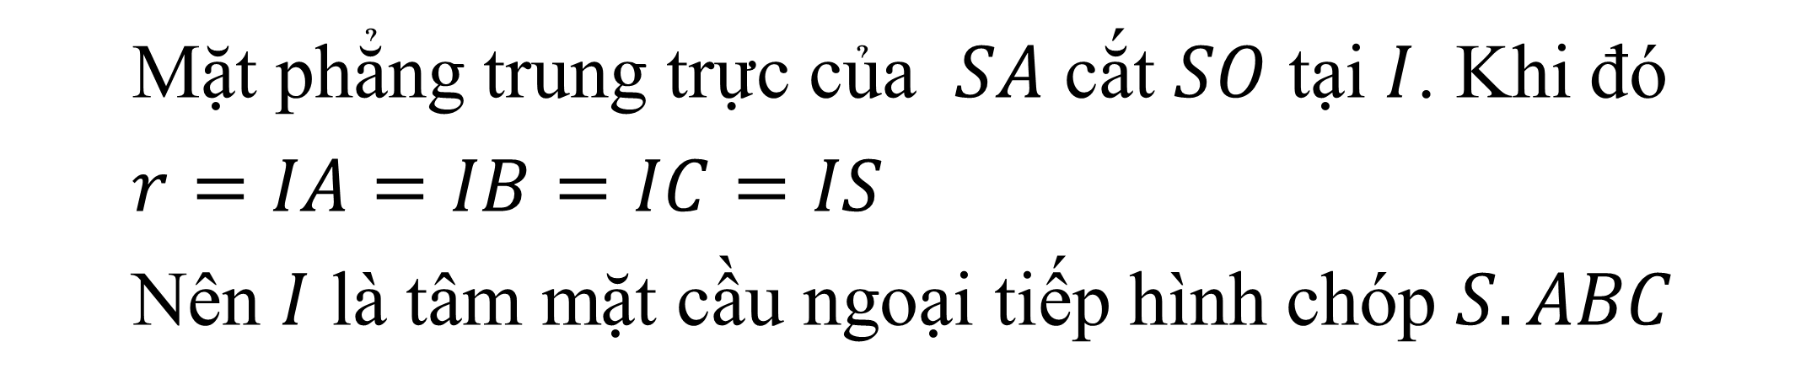
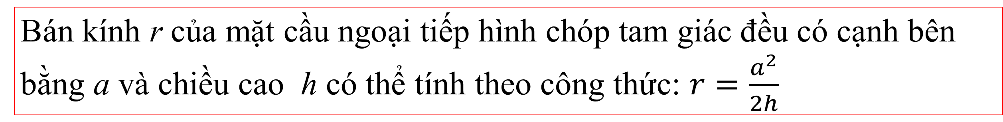
Dạng 3:
Hình chóp tam giác đều.
Bài tập 1
Cho hình chóp tam giác đều $S.ABC$, có cạnh đáy bằng $a$, cạnh bên bằng $2a$. Tính bán
kính mặt cầu ngoại tiếp hình chóp.
Bài giải
Gọi $O$ là tâm của tam giác đều: $ABC.$
Mặt phẳng trung trực của $SA$ cắt $SO$ tại $I$. Khi đó
$r=IA=IB=IC=IS$
Nên $I$ là tâm mặt cầu ngoại tiếp hình chóp $S.ABC$
+)$SO=\sqrt{{SA}^{2}−{AO}^{2}}=\sqrt{{4a}^{2}−{\left(\frac{a\sqrt{3}}{3}\right)}^{2}}=\frac{a\sqrt{33}}{3}$
+) Tính $r=IA=\frac{{SA}^{2}}{2SO}=\frac{2\sqrt{33}a}{11}.$
Bán kính r của mặt cầu ngoại tiếp hình chóp tam giác đều có cạnh bên bằng a và chiều cao h có thể tính theo công thức: $r=\frac{a^{2}}{2h}$

Slide 12
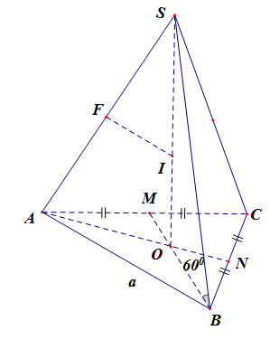



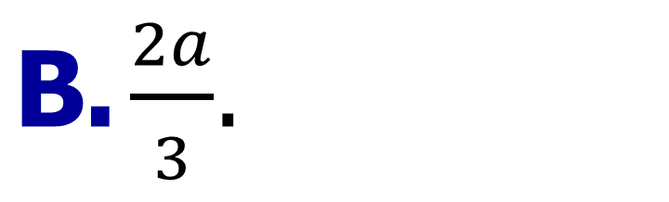
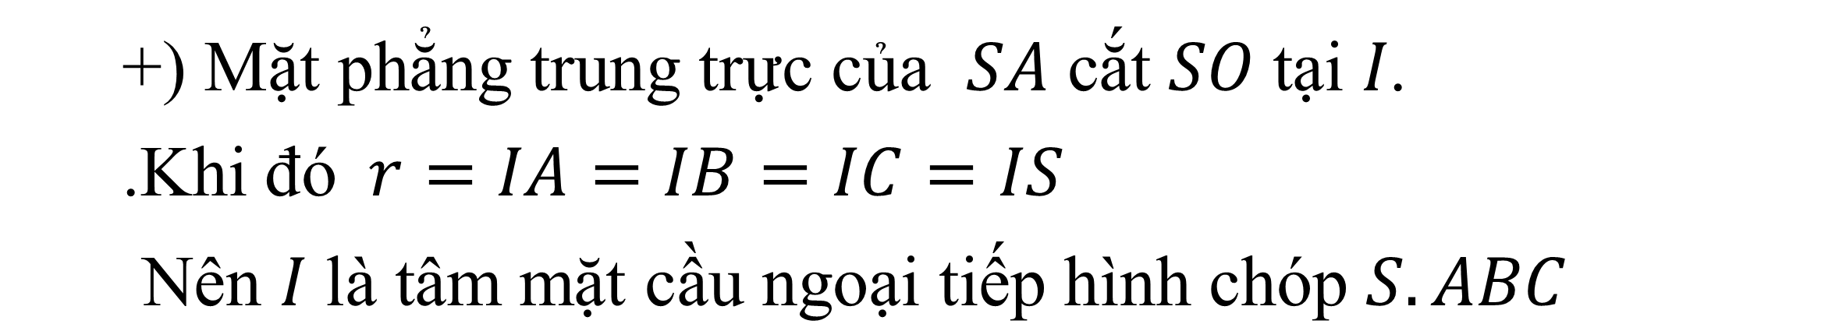

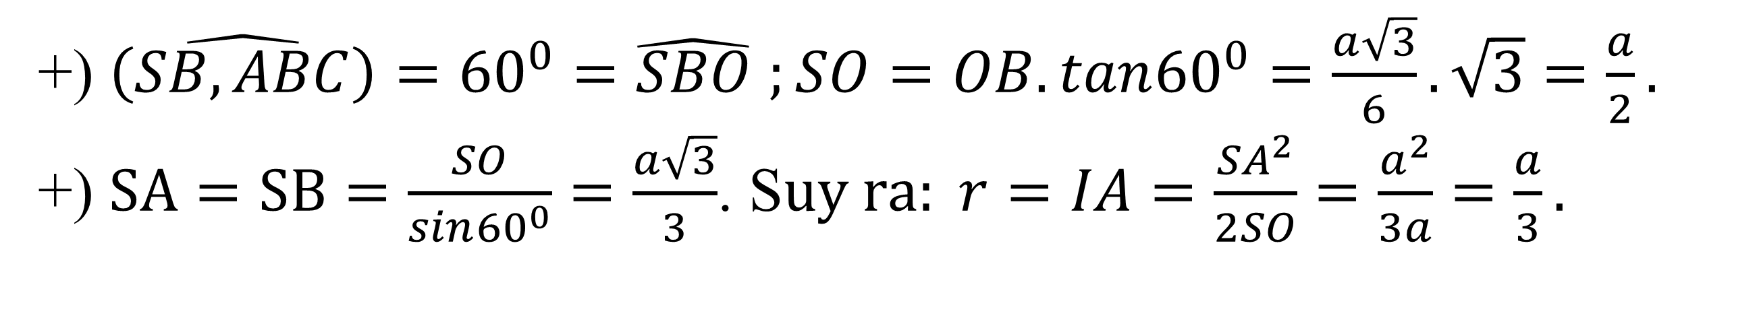
BÀI TẬP TRẮC NGHIỆM
Câu 1.
Tính bán kính mặt cầu ngoại tiếp hình chóp tam giác đều $S.ABC$ có cạnh đáy bằng $a$, góc tạo bởi cạnh bên và mặt đáy bằng ${60}^{0}$
$$\text{A}\text{. }4a\text{.}$$
$\text{B}\text{.} \frac{2a}{3}$.
C
$$\text{D}\text{.} πa\text{.}$$
$$\text{C}\text{.}\frac{a}{3}\text{.}$$
Bài giải
+) Gọi $O$ là tâm của tam giác đều: $ABC.$
+) $\text{M}\text{ặ}\text{t} \text{ph}\text{ẳ}\text{ng} \text{trung} \text{tr}\text{ự}\text{c} \text{c}\text{ủ}\text{a} SA \text{c}\text{ắ}\text{t} SO \text{t}\text{ạ}\text{i} I\text{. }$
.$\text{Khi} \text{đó} r=IA=IB=IC=IS$
$\text{N}\text{ê}\text{n} I \text{l}\text{à }\text{t}\text{â}\text{m} \text{m}\text{ặ}\text{t} \text{c}\text{ầ}\text{u} \text{ngo}\text{ạ}\text{i} \text{ti}\text{ế}\text{p} \text{h}\text{ì}\text{nh} \text{ch}\text{ó}\text{p} S.ABC$
+) $\hat{\left(SB, ABC\right)}={60}^{0}=\hat{SBO}$ $;SO=OB.tan{60}^{0}=\frac{a\sqrt{3}}{6}.\sqrt{3}=\frac{a}{2}.$
+) $SA=SB=\frac{SO}{sin{60}^{0}}=\frac{a\sqrt{3}}{3}$. S$uy ra: r=IA=\frac{{SA}^{2}}{2SO}=\frac{a^{2}}{3a}=\frac{a}{3}.$
$$\text{Ch}\text{ọ}\text{n} \text{C}\text{.}$$

Slide 13
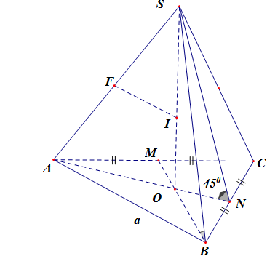




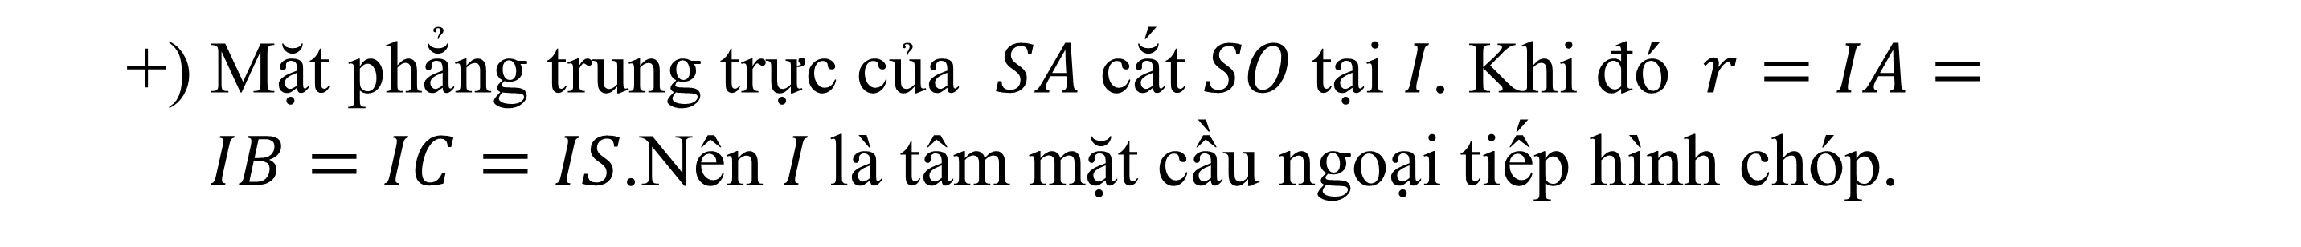


BÀI TẬP TRẮC NGHIỆM
Câu 2.
Tính diện tích mặt cầu ngoại tiếp hình chóp tam giác đều $S.ABC$ có cạnh đáy bằng $a$, góc tạo bởi mặt bên và mặt đáy bằng ${45}^{0}$
$$\text{D}\text{.}\frac{25}{12}πa^{2}\text{.}$$
$$\text{A}\text{. }2a\text{.}$$
$\text{B}\text{.} 4πa^{2}$.
$$\text{C}\text{.} πa^{2}\text{.}$$
D
Bài giải
+) Gọi $O$ là tâm của tam giác đều: $ABC.$
+) $\text{M}\text{ặ}\text{t} \text{ph}\text{ẳ}\text{ng} \text{trung} \text{tr}\text{ự}\text{c} \text{c}\text{ủ}\text{a} SA \text{c}\text{ắ}\text{t} SO \text{t}\text{ạ}\text{i} I\text{. }\text{Khi} \text{đó} r=IA= IB=IC=IS$.$\text{N}\text{ê}\text{n} I \text{l}\text{à }\text{t}\text{â}\text{m} \text{m}\text{ặ}\text{t} \text{c}\text{ầ}\text{u} \text{ngo}\text{ạ}\text{i} \text{ti}\text{ế}\text{p} \text{h}\text{ì}\text{nh} \text{ch}\text{ó}\text{p}$.
+) $\hat{\left(SBC, ABC\right)}={45}^{0}=\hat{SNO}$ $;SO=ON.tan{45}^{0}=\frac{a\sqrt{3}}{6};AO=\frac{a\sqrt{3}}{3}.$
+) $SA=\sqrt{{SO}^{2}+{AO}^{2}}=\sqrt{{\left(\frac{a\sqrt{3}}{6}\right)}^{2}+{\left(\frac{a\sqrt{3}}{3}\right)}^{2}}=\frac{a\sqrt{15}}{6}$.
S$uy ra: r=IA=\frac{{SA}^{2}}{2SO}=\frac{5\sqrt{3}a}{12}.$ Nên $S=4πr^{2}=\frac{25}{12}πa^{2}$.
$$\text{Ch}\text{ọ}\text{n} \text{D}\text{.}$$

Slide 14
TIẾT HỌC KẾT THÚC
TRÂN TRỌNG CÁM ƠN CÁC EM HỌC SINH ĐÃ THEO DÕI

